Slide 1
Hogventure
Die Bedienung des Storyteller Slideshow Editors

Slide 2
Primäre Funktionen Übersicht
Laden,speichern,Projekt anlegen
Titel setzen, ändern
Slide hinzufügen, löschen, editieren
In der Übersicht sind die Verbindungen von
Slide zu Slide zu sehen. Man kann einen
Slide auch als Raum oder als Szene verstehen.

Slide 3
Primäre Funktionen Slide
Target einem Text hinzufügen
Selection hinzufügen oder löschen
Ein oder mehrere Texte zur Selection hinzufügen, editieren oder löschen
Ein Slide kann ein oder mehrere Selections
enthalten. Eine Selection ein oder mehrere
Texte. Ein Text hat immer nur kein oder ein
Target. Targets können nur Selections in Slides
sein.

Slide 4
Sekundäre Funktionen
Mit den Targets Punkte vergeben
Hintergrundbilder für die Slides
Default-Hintergrundbild für das Spiel
Titelbild, Credits und Exit Slides
Slidetitel vergeben und anzeigen
Hilfefunktion
  auf der Basis eines (oder mehrere) Slides
  als sekundäre Storyline
Slideanalyse

Slide 5
Primäre Objekt Funktionen
Hinzufügen, entfernen und editieren eines Objektes
Zuweisen oder entfernen eines Bildes zu einem Objekt
Eine Selection einem Objekt hinzufügen, editieren oder entfernen
Ein Objekt ist ein Klick sensitiver Bereich im Slide.
Er reagiert auch auf mouseover, wenn ein
Highlight-Bild definiert ist.

Slide 6
Spielersicht und Ansicht
Der Spieler hat keine Repräsentanz im Spiel (Firstplayer View)
Eine Figur repräsentiert den Spieler (Thirdplayer View)
Übersichtsleiste für bereits besuchte Slides
Der Spieler steht zunächst nur als Firstplayer zur
Verfügung. Sekundäre Optionen sind der
Thirdplayer View und die Bag Übersichtsleiste zum
Einsammeln von Objekten.

Slide 7
Sekundäre Objektfunktionen
Hidden Objekt
Objekt einsammeln (Bag)
Objekt Animation durch vordefinierte Pfade
Die Bag ist an den Spieler gekoppelt. Ist die Bag
Option aktiviert, so wird das Einsammel, Ablegen
und Kombinieren von Objekten zur Standard-
funktion von Objekten. Diese muss einzeln bei
jedem Objekt ausgeschaltet werden.

Slide 8
Wiedergabe von Spielen
Spiele kann man testen. Hierzu wird das Projekt gespeichert. (project folder)
Lokaler Export in den games folder
Up- und Download auf einen Projekt-Server (hogventures.com)
Backup des jetzigen Standes des Projektes mit allen Media files in einem jar-file

Slide 9
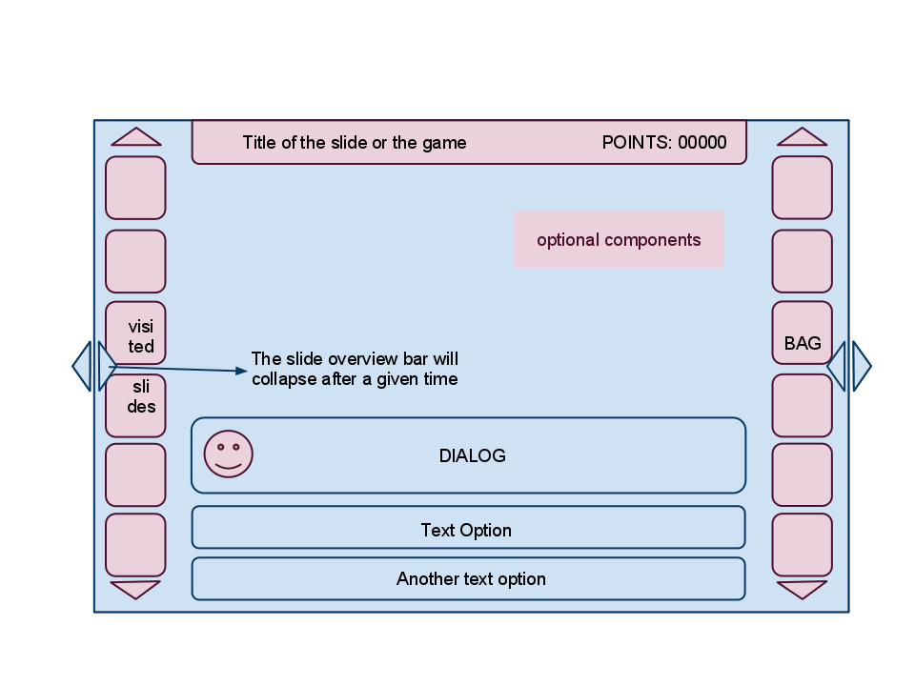
Default Layout Spiel

Slide 10
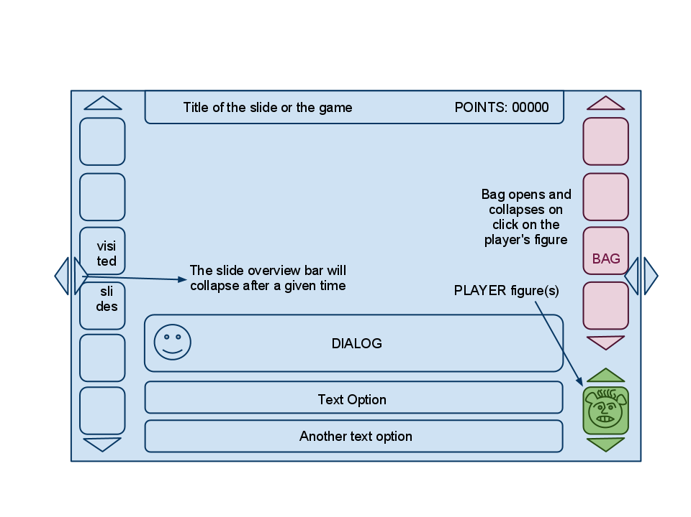
Player Layout Spiel

Slide 11
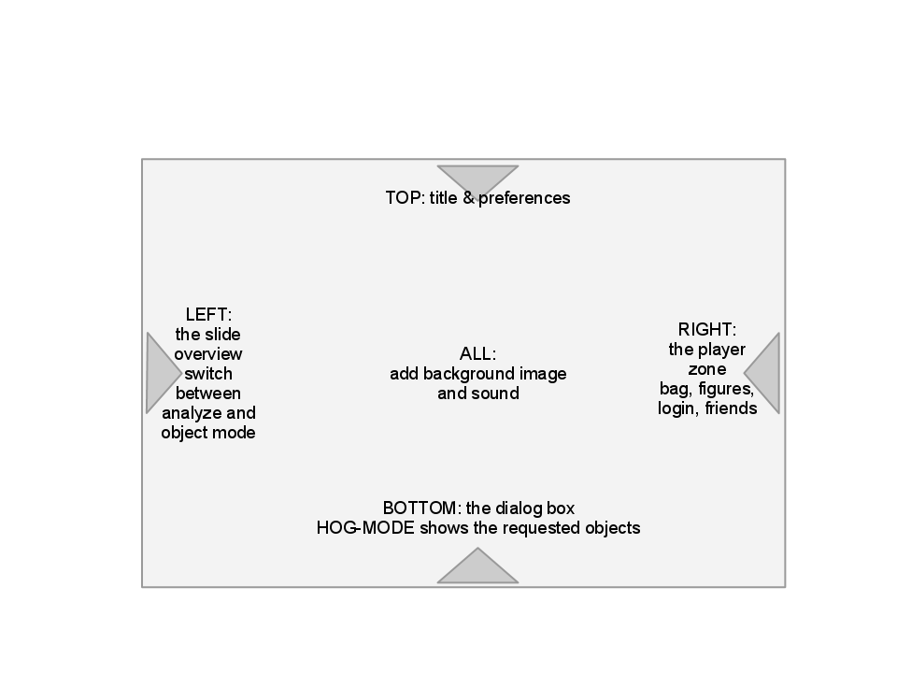
The Five Zones Paradigma

Slide 12
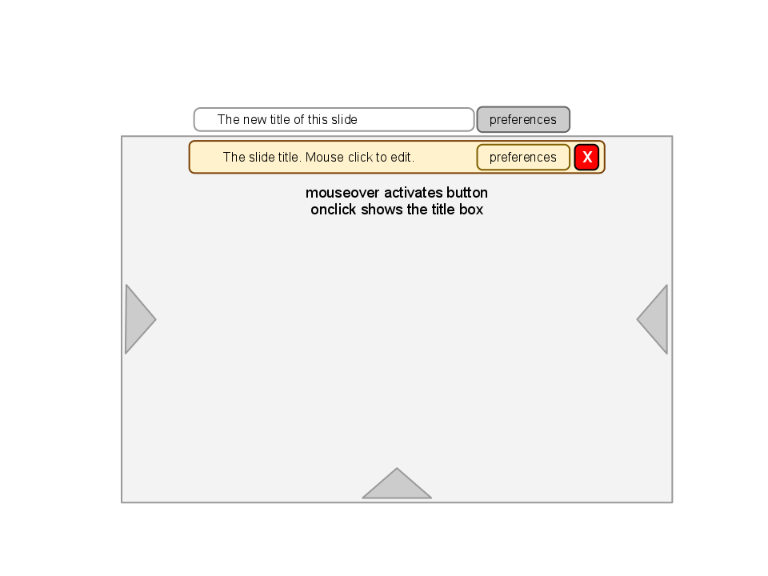
Title And Preferences

Slide 13
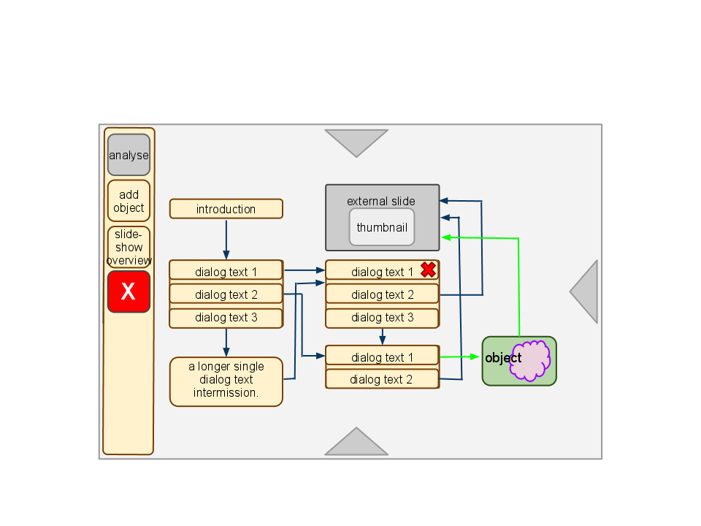
Slideshow And Slides A

Slide 14
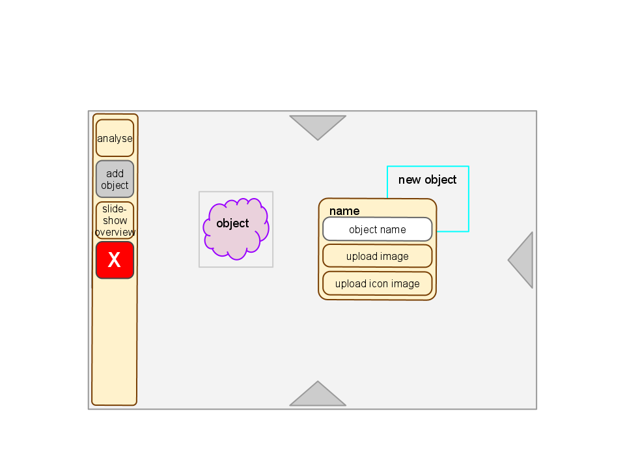
Slidesshow And Slides B

Slide 15
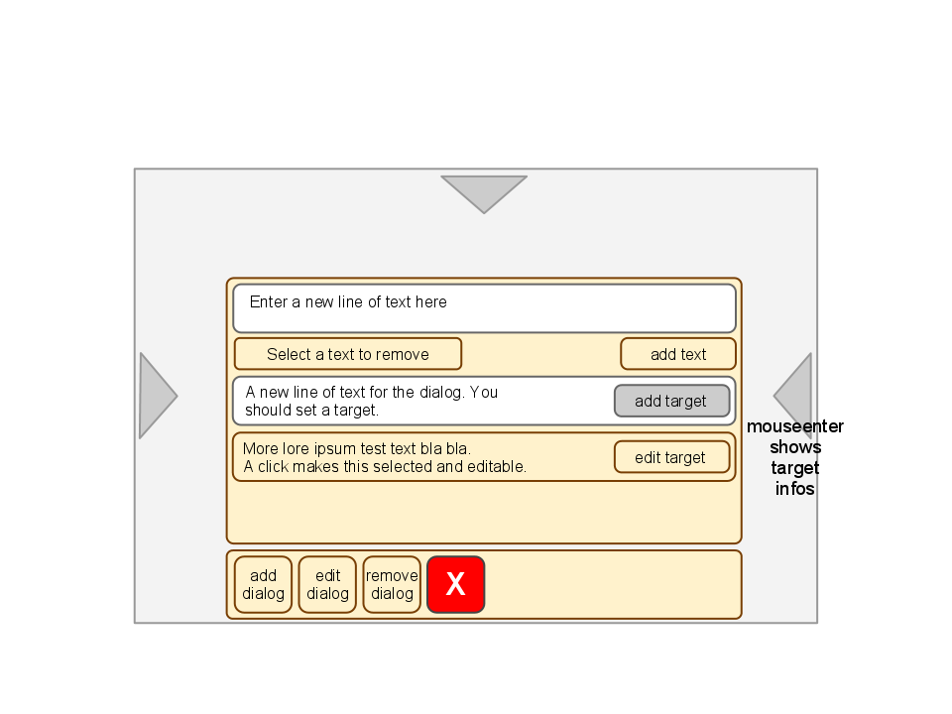
Dialogs

Slide 16
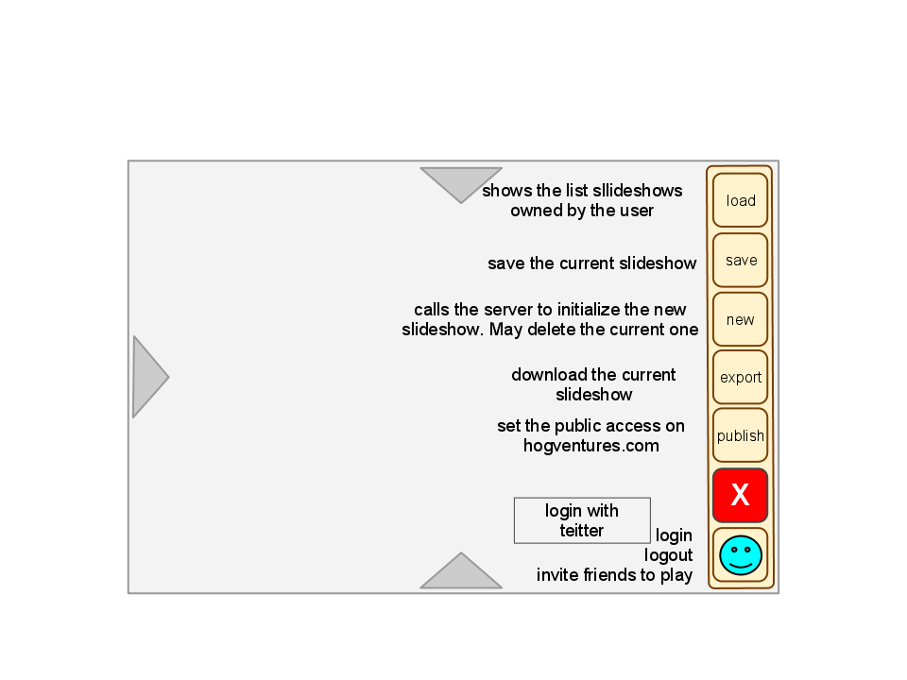
The Player Representation

